Slide 1

MÔN TOÁN
LỚP 4

Slide 2

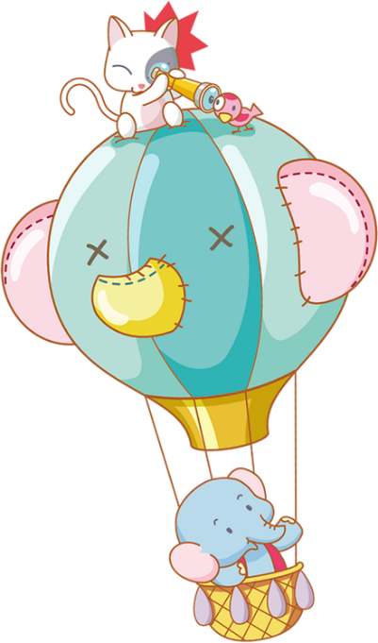








Khởi động
KTUTS
Notes:
本PPT模板部分元素使用了幻灯片母版制作。如果需要修改，点击-视图-幻灯片母版-修改；完成后关闭编辑母版即可。

Slide 3


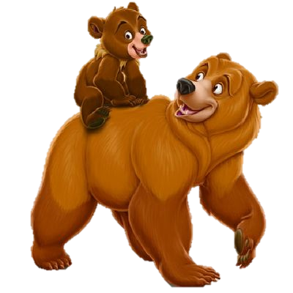





GIẢI CỨU
RỪNG XANH

Slide 4
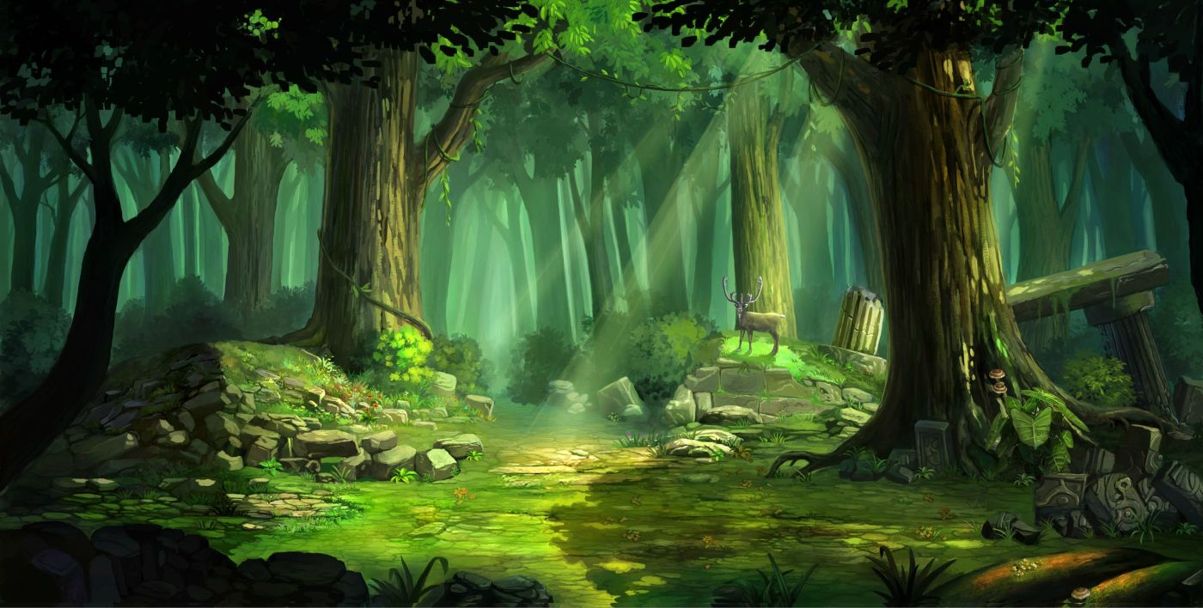



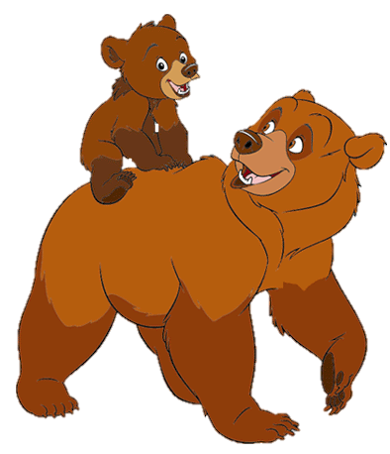
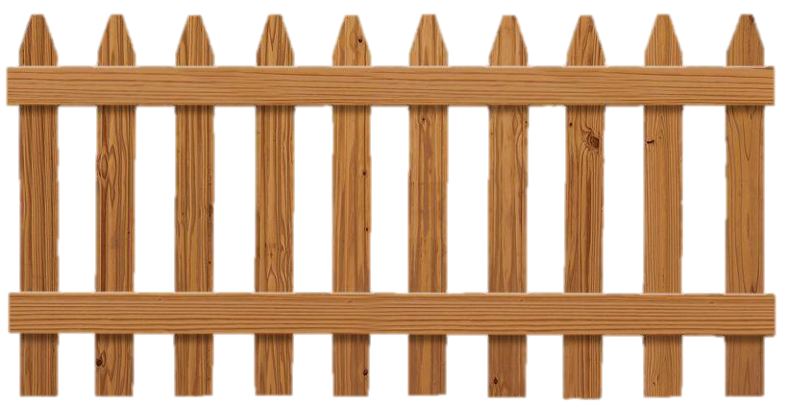



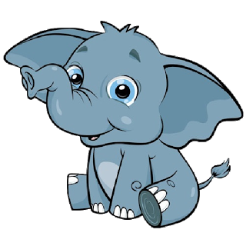
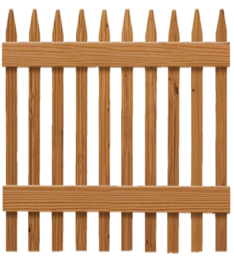
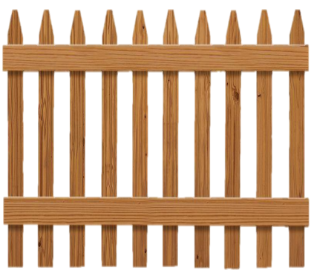

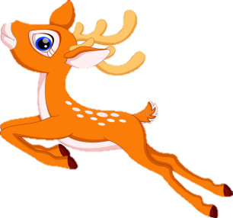

POW!

Slide 5



Tính:
5
2
+
3
3
7
3
A.
B.
6
3
3
7
C.
D.
D.
7
3

Slide 6
Tính:
12
4
-
5
5
16
8
A.
B.
B.
5
5
9
16
C.
D.
5
10

Slide 7
Tính:
6
1
-
5
4
19
5
A.
A.
B.
20
1
7
24
C.
D.
9
20

Slide 8
Tính:
1
2
+
3
5
3
3
A.
B.
8
15
11
2
C.
D.
C.
15
11

Slide 9

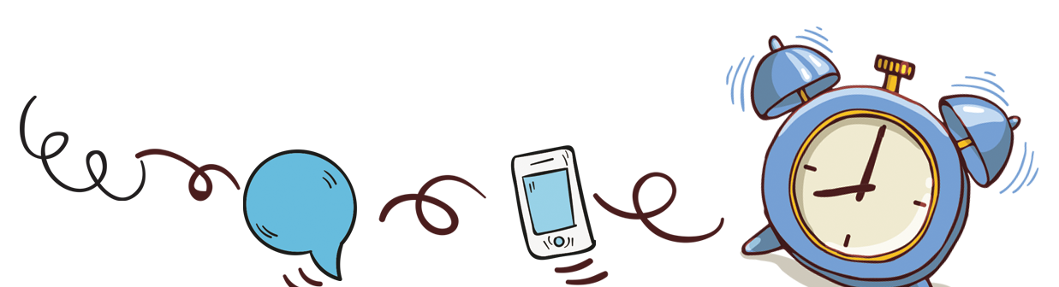
Toán:
Luyện tập (trang 131)

Slide 10

Bài 1: Tính:
a)
a)
b)
b)
c)
c)

Slide 11
Bài 3: Tính (Theo mẫu):
M:
a)
a)
b)
c)
b)
c)

Slide 12
Bài 2: Tính:
a)
b)
b)
c)
d)
c)
d)

Slide 13
Bài 4: Rút gọn rồi tính:
a)
a)
b)
b)
c)
d)
c)
d)

Slide 14
Bài 5:
Tóm tắt:
Giải:
Học và ngủ: ngày.
Thời gian ngủ của bạn Nam
trong một ngày là:
Học : ngày.
(ngày)
Ngủ :.... ngày?
Đáp số: ngày

Slide 15

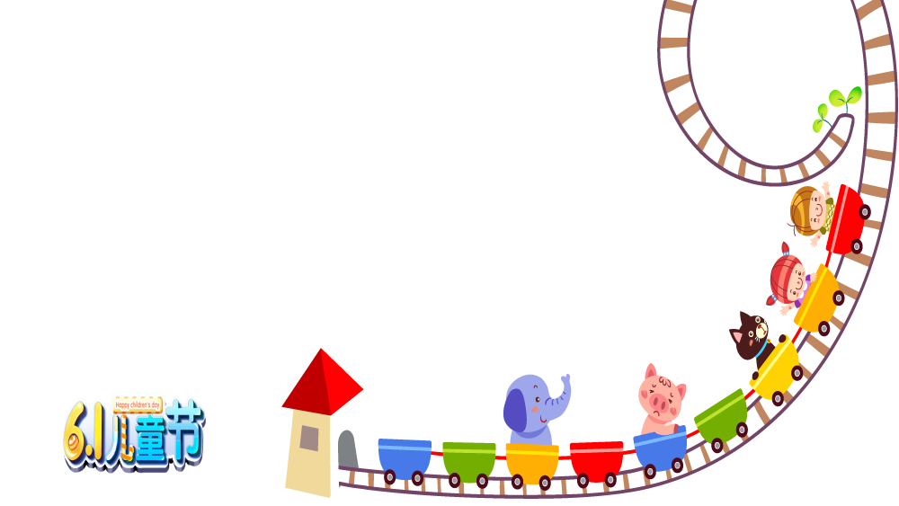

TRÒ CHƠI:
Bạn chọn quả gì?

Slide 16
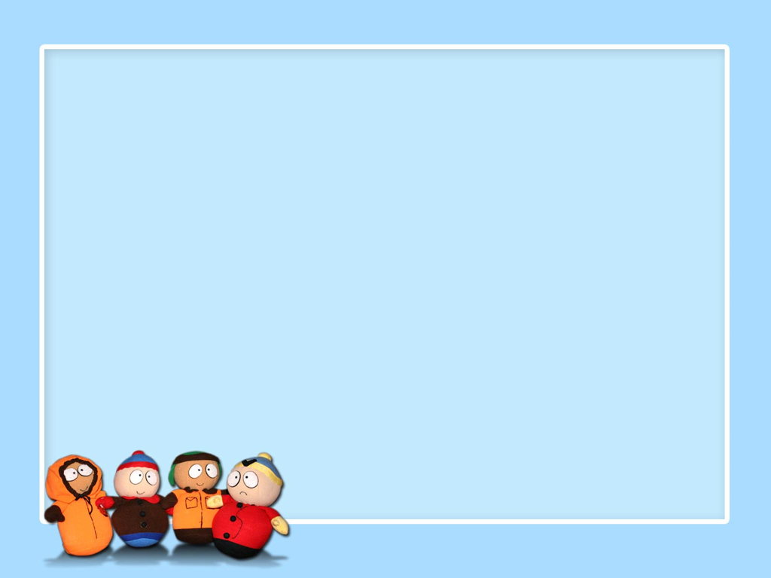

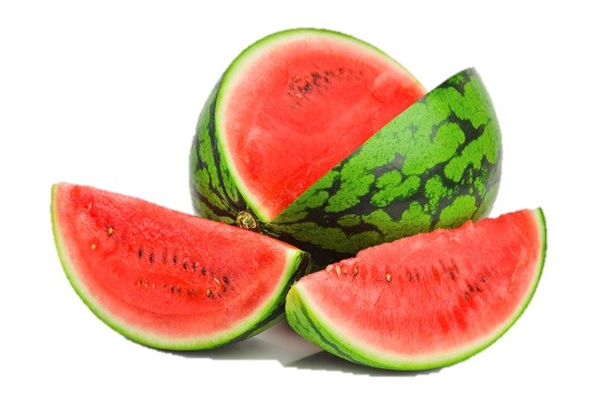
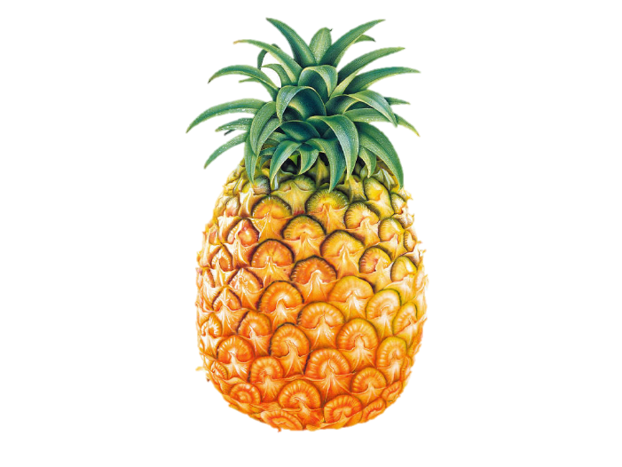
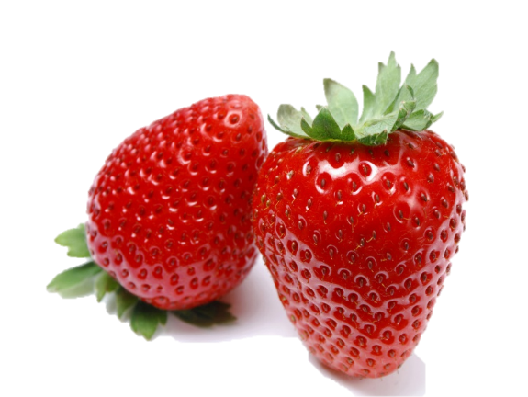

Slide 17

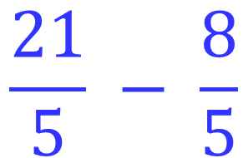
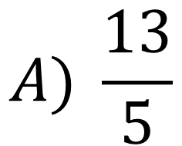
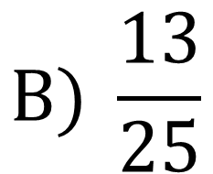
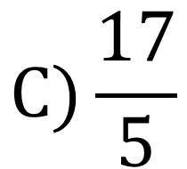
Tính:

Slide 18

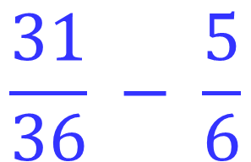
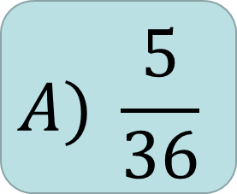
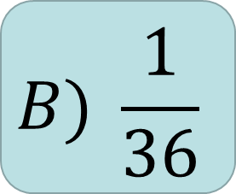
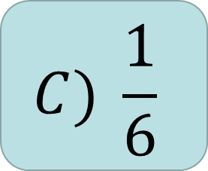
Tính:

Slide 19


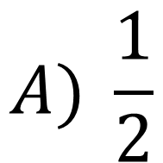
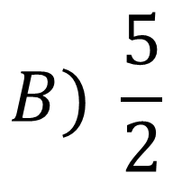
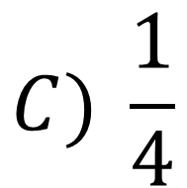
Tính:

Slide 20



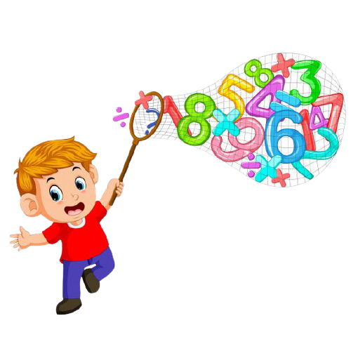



Dặn dò:
- Hoàn thành vở bài tập Toán.
- Chuẩn bị bài Luyện tập chung

Slide 21

CHÚC CÁC EM HỌC TỐT
VÀ LUÔN THỰC HIỆN ĐÚNG 5K
ĐỂ ĐẨY LÙI COVID - 19!

